Slide 1

Муниципальное казённое общеобразовательное учреждение
«Крутовская основная общеобразовательная школа»
Проводила:
З. М. Доскалиева –
учитель истории и обществознания
МКОУ «Крутовская ООШ»

Slide 2
Целевая установка:
Показать героическую борьбу греческих полисов с державой персов на примере Фермопильского сражения и Саламинской битвы.
Продолжить формирование умений учащихся правильно показывать на карте исторические объекты, составлять рассказ, выполнять задания индивидуально и в группе.
Воспитывать чувства патриотизма, интерес к личности Фемистокла и Леонида, любовь и интерес к предмету история.

Slide 3
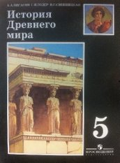
Тип урока:
Комбинированный (закрепление пройденного и изучение
нового материала).
Средства обучения:
Учебник А.А. Вигасин, Г.И. Годер,
И.С. Свенцицкая «История древнего мира»
§ 35 стр. 158-163;
карта «Древняя Греция (до середины V в. до н.э.)»;
диск «История» 5 класс;
карточки с заданиями;
плакаты с названием темы урока, новыми словами;
таблица «Греко-персидские войны»;
кроссворд;
книга «Когда, где, как и почему это произошло» стр.42;
проектор, экран.
Словарная работа:
Фемистокл, Фермопильский проход, триера, о. Саламин, Ксеркс, Коринфский перешеек.

Slide 4
Ход урока:
I. Организационный момент.
      Приветствие.
      Выявление отсутствующих.

Slide 5
II. Опрос домашнего задания
Ответы на вопросы:
Когда произошла Марафонская битва? (Марафонская битва произошла в 490г. до н.э.).
Кто принимал участие в Марафонской битве? (В Марафонской битве принимали участие греки и персы).
Как повели себя греки, когда к ним приехали персидские послы? (Афиняне сбросили послов со скалы, спартанцы сбросили их в колодец.)
К каким городам обратились афиняне за помощью? (Афиняне обратились за помощью в Спарту и Платеи).
Каков был ответ из этих городов? (Спартанцы обещали помочь попозже, из города Платеи прибыл отряд воинов)
Как построились войска греков? (Войска греков построились фалангой - тесными, сомкнутыми рядами).
Как сражались греки? (Греки сражались мужественно, героически, организованно).
Чем закончилась Марафонская битва? ( Марафонская битва закончилась победой греков)
Какое значение имела победа греков при Марафоне? (Греки впервые одержали победу над персами, и персы перестали считаться непобедимыми).

Slide 6
III. Подготовка к повторительно-обобщающему уроку.
    Игра «Кто первый?»
Что означает слово полис?
(Небольшое самостоятельное государство в Греции).
Кого называют илотами?
(Рабов в Спарте).
Что такое демократия?
(Власть народа).
Что обозначает слово ареопаг?
(Совет знати в Афинах).
Кого называли гражданами?
(Свободных афинян).
Кто является автором поэм «Илиада» и «Одиссея»?
(Гомер).

Slide 7
    2. Работа с картой.
    Задания:
Покажите на карте территорию Древней Греции и её части. Назовите их.
(Северная, Средняя, Южная Греции).
Какой полуостров считается Южной Грецией?
(Полуостров Пелопоннес).
Где находится город Афины?
(В Аттике).
Где находится Спарта?
(В Южной Греции, область Лаконика).
В каком месте греки впервые одержали победу над персами?
(В Марафоне).

Slide 8
    3. Разгадывание кроссворда.
По горизонтали:
1. Так называли себя греки. (Эллины).
2. Одна из поэм Гомера. (Илиада).
3. В 594 году до н.э. его избрали архонтом. (Солон).
4. Область в Средней Греции. (Аттика).
5. Простой народ в Греции. (Демос).
6. Родина Одиссея. (Итака).
По вертикали:
Второе название Греции. (Эллада).
 |  | 1
 | 2
3
 |  | 4
 |  | 5
6

Slide 9
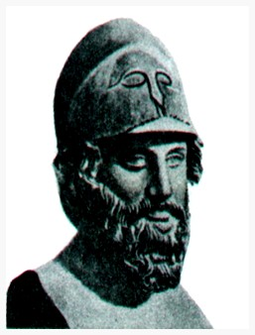
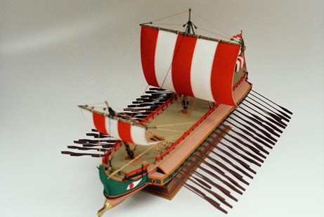
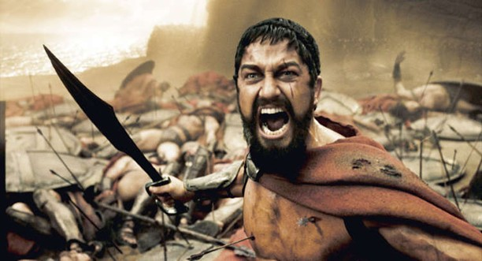
IV. Переход к изучению новой темы
1. Запись в тетради даты и темы урока.
2. Словарная работа:
Фемистокл – энергичный и умный афинянин, вождь демоса.
Фермопильский проход – место сражения греков
с персами в 480г. до н.э.
Триера – мелкосидящий греческий военный
корабль с тремя рядами вёсел.
Остров Саламин – место сражения греков с персами в 480г. до н.э.
Ксеркс – властитель Персидского царства, сын Дария.
Коринфский перешеек – географический объект, место, куда некоторые греки предлагали перевести флот для защиты Южной Греции от персов.
Леонид – спартанский царь,
возглавивший объединённое
греческое войско.

Slide 10
Изучение новой темы.
План:
Подготовка эллинов к новой войне.
2. Бой в Фермипольском ущелье.
3. Саламинское сражение.

Slide 11
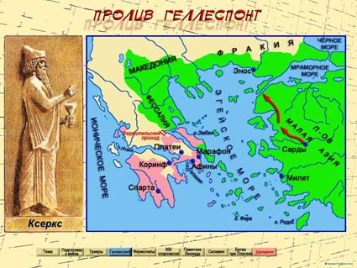
1а. Рассказ учителя о подготовке эллинов к войне.

Slide 12
1б. Сценка «Накануне войны».
Сидят греки Спор и Скиллий, разговаривают между собой.
Спор: Слушай, Скиллий, сколько за все эти годы ты добыл губок?
Скиллий: Не знаю.
Спор: А мне кажется, на небе меньше звёзд, чем собрали губок ты и другие ныряльщики из Скиона. Куда они делись, все эти губки? Есть у твоей дочери Гидны одна губка. Она сушит ею голову после мытья. Пять или шесть лет она обходится одной губкой. Наверное, дочери богачей один раз высушат и бросят. А ты для них спускайся на дно. Тьфу!
Скиллий: Ну и чудак ты, Спор! Разве губки нужны только для сушки волос? А что подкладывают гоплиты под шлемы, чтобы они не натирали, а при случае и смягчали силу удара? Чем в богатых домах чистят обувь? Чем моют миски и горшки? Чем вытирают пыль с дорогих сундуков и столов? Всё нашими губками. А если у кого сердце заболит, берут ту же губку, намочат её в неразведённом вине и прикладывают на грудь.
Спор: Скажи-ка.… Да она целебная.… А я её ни во что не ставил. Трава травой…
Скиллий: И не трава это вовсе, а морское животное вроде ежа или звёзды, только попроще.
Вдруг раздаётся голос девочки. Отец! Где ты?
Спор: Гидна! Что-то она сегодня рано вернулась. А ведь ей надо бы ещё серы купить.
Заходит девочка. Гидна очень взволнованна.
Скиллий: Что случилось, Гидна? Почему ты так бледна?
Гидна: Я вовсе не бледна, отец. Но на рынке никто не покупает губки. По дороге, за городскими воротами, движутся толпы варваров. В длинных пёстрых одеждах. С луками и копьями. И всадники! И колесницы! И какие-то огромные животные с двумя горбами на спине… Идут. И нет им конца…
Скиллий: Началось! Бедная Эллада! Что тебя ждёт?...

Slide 13
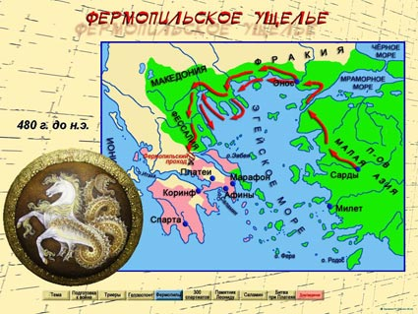
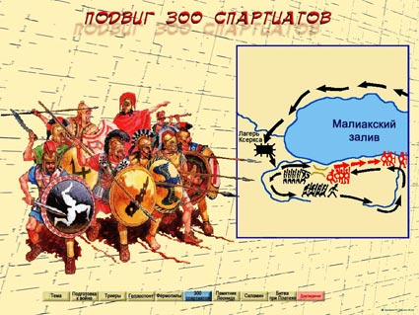
2а. Рассказ учителя о бое в Фермопильском ущелье.

Slide 14
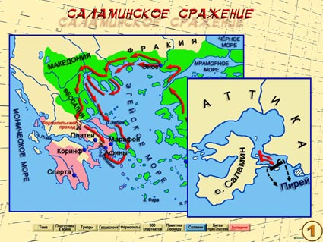
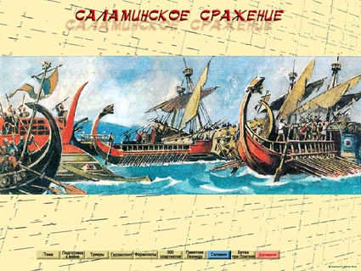
3а. Просмотр отрывка из учебного фильма «Саламинское сражение».
3б. Показ картины «Саламинское сражение» из книги «Когда, где, как и почему это произошло».

Slide 15
VI. Закрепление изученного на уроке.
Ответ на вопрос.
О каких сражениях в ходе греко-персидских войн мы сегодня говорили?
(О битве в Фермопильском ущелье и Саламинском сражении).
2. Заполнение таблицы «Греко-персидские войны»
Дата | Сражение | Результаты сражения
490г. до н.э. | Марафонская битва | Победа греков
480г. до н.э. | Бой в Фермопильском ущелье | Победа персов
480г. до н.э. | Саламинское сражение | Победа греков

Slide 16
3. Работа с карточками
Вписать недостающие слова и даты.
Главные сражения греков с персами.
На М____________й равнине в 490году до н.э. греками командовал стратег М___________д. Битва завершилась победой _____________________________________.
В Ф_______________м ущелье в _______году до н.э. греками командовал спартанский царь Леонид. Битва завершилась победой ___________________________________.
В С___________________м проливе в _________году до н.э. афинским флотом командовал стратег Ф________________. После поражения в битве персидский царь Ксеркс_________________________________________________________.
Близ города П_________и в _________году до н.э. битва завершилась победой ________________________________.

Slide 17
VII. Итог урока
О чём мы говорили на уроке? (О греко-персидских войнах).
Понравился ли вам урок?
Чем он вам запомнился? (Ответы учащихся.)
Домашнее задание: § 35 стр. 158-163.
Оценки за урок:
«5» -
«4» -
«3» -
Урок окончен. До свидания.

